Slide 1
Escuela Normal de Educación Preescolar
Licenciatura en educación preescolar
Ciclo escolar
2018-2019
Planeación didáctica
Michelle Borjón Berlanga
N.L. 02 4° A
09 de Enero 2019
Saltillo, Coahuila.

Slide 2
Propósito
Desarrollar habilidades para saber diseñar planeaciones didácticas, tomando en cuenta los conocimientos adquiridos y poder aplicarlas de una manera exitosa en el jardín de niños. Y contribuir al pleno desenvolvimiento de los alumnos en el preescolar aplicando todos los campos formativos.
Trabajar con el grupo de 3° A con la intención de que aprendan sobre todos los campos formativos con distintas actividades relacionadas con los oficios y profesiones, abordadas con talleres, proyectos y rincones.

Slide 3
Descripción
Grado: Tercer grado de PREESCOLAR
Tema: Oficios y profesiones
Campo de formación: Lenguaje y comunicación
Recurso tecnológico: Presentación de PowerPoint con videos y juegos interactivos anexados.
Nombre de la actividad: “De grande quiero ser”
Tiempo: 45 minutos.

Slide 4
Planeación
11:00 – 11:30 | Situación de aprendizaje: “De grande quiero ser” Inicio: Comenta los oficios y las profesiones que aprendió durante la situación didáctica, así como los beneficios que estos ofrecen a la comunidad. Desarrollo: Escucha el cuento “De grande quiero ser” y por turnos participa para jugar los tres juegos que se le presentan. Cierre: Comenta lo que realizó durante los juegos y finaliza pasando al frente diciendo que es lo que quiere ser de grande. | Campo formativo: Lenguaje y comunicación. | Aspecto: Lenguaje oral.
 |  | Competencia: Escucha y cuenta relatos literarios que forman parte de la tradición oral. | Aprendizaje esperado: Escucha la narración de anécdotas, cuentos, relatos, leyendas y fábulas; expresa que sucesos o pasajes le provocan reacciones como gusto, sorpresa, miedo o tristeza.
 | Evaluación: ¿Escucha la narración de cuentos? ¿Participa en los juegos? ¿expresa sus reacciones? ¿respeta las reglas? | Recursos: Cañón, laptop y bocinas. | Organización: Grupal.
 | Adecuaciones: | Tiempo: 45 minutos. | Espacio: Aula de clases.

Slide 5
Link de la actividad
https://drive.google.com/open?id=1f9U_gTUSZosnsrTbrVDIDXngsjBk24QR
*Se recomienda descargar la presentación para poder analizar y utilizar todos los elementos.

Slide 6
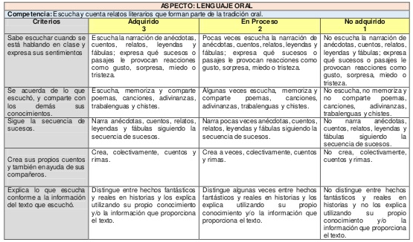
Rúbrica para evaluación

Slide 7
Rúbrica para evaluación

